Slide 1

VÝZNAMNÉ OXIDY
VY_52_INOVACE_06
Základní škola a Mateřská škola, Chvalkovice, okres Náchod
cz. 1.07/1.4.00/21.0225 „Blíže k přírodním vědám“
Mgr. Markéta Ulrychová

Slide 2
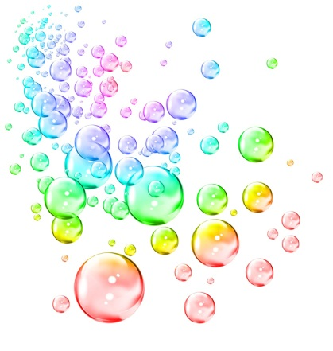
Oxid uhelnatý: CO
Bezbarvý, jedovatý plyn
Vznik: 2 C + O2 → 2CO CO2 + O → 2CO

Slide 3
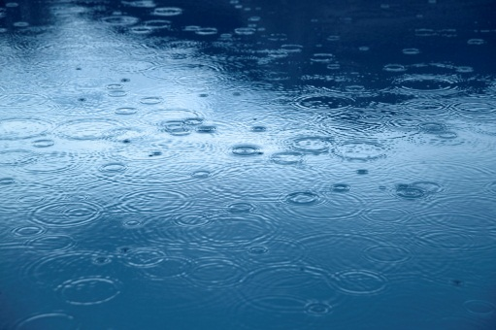
Oxid siřičitý: SO2
Plyn, bezbarvý, zapáchající, jedovatý
Vzniká hořením síry na vzduchu
Do ovzduší se dostává spalováním paliv (tepelné elektrárny)
Způsobuje kyselé deště
Využití v průmyslu (papír, kyselina sírová)

Slide 4

Oxid dusnatý, oxid dusičitý: NOx
Do ovzduší se dostávají ze spalovacích motorů aut
Mají vliv na kyselé deště
Jsou škodlivé
Využití: v průmyslu (kyselina dusičná)

Slide 5
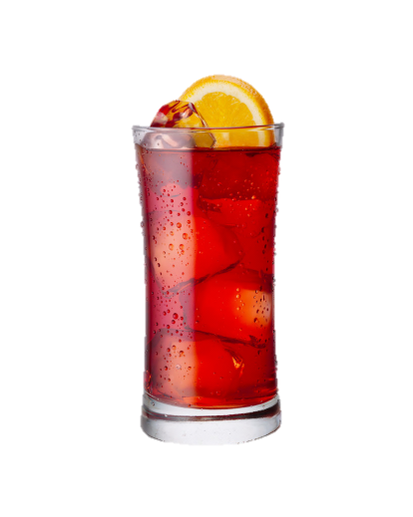
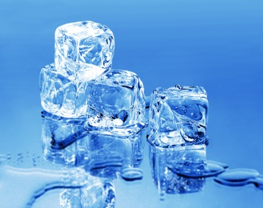
Oxid uhličitý: CO2
Bezbarvý, nedýchatelný plyn
Vzniká při dýchání organismů a hoření uhlíkatých látek
Použití: výroba sody, limonád, plnění hasících přístrojů, chlazení ( suchý led)
Souvisí s ním skleníkový efekt

Slide 6
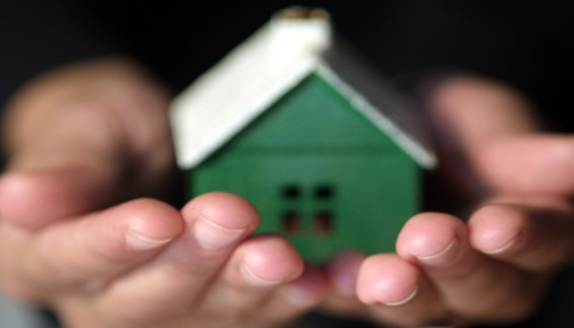
Oxid vápenatý: CaO
= pálené vápno
Výroba: z vápence ve vápenkách
Použití: ve stavebnictví (výroba hašeného vápna)

Slide 7
Oxid hlinitý: Al2O3
Je nerost = korund
Zisk z bauxitu (Maďarsko)
Bílý prášek
Výroba: porcelán, hliník

Slide 8
Otázky a úkoly
1) Který z předchozích oxidů je součástí vzduchu?
2) Které oxidy jsou jedovaté?
3) Vysvětli, co to jsou NOXY?
4) Jaký je rozdíl mezi páleným a hašeným vápnem?
5) Co je to skleníkový efekt? Co přispívá ke vzniku skleníkového efektu?

Slide 9
Anotace:
určeno k výuce anorganické chemie
slouží jako stručný přehled k výkladu či opakování učiva na interaktivní tabuli
vede k snadnému zapamatování klíčových informací
otázky podporují všímavost k okolí a logické myšlení
dobrovolné úkoly podněcují iniciativu žáků

Slide 10
Citace
Použity obrázky z vlastní galerie
Použity obrázky z otevřené galerie www.office.microsoft. com
Datum vytvoření: 10. 11. 2011
Vzdělávací oblast: Člověk a příroda
Předmět: chemie
Ročník: osmý
Druh učebního materiálu: prezentace

